Slide 1



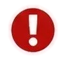






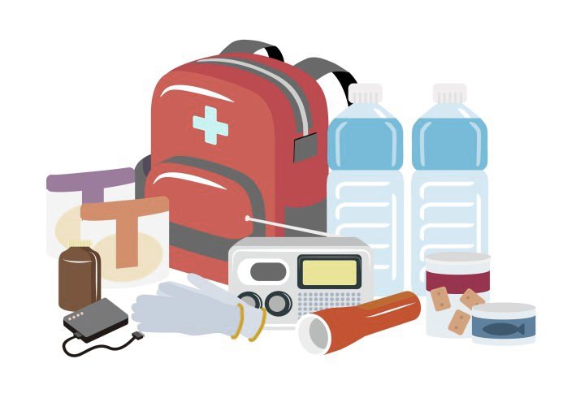


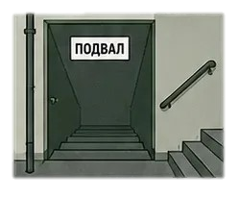
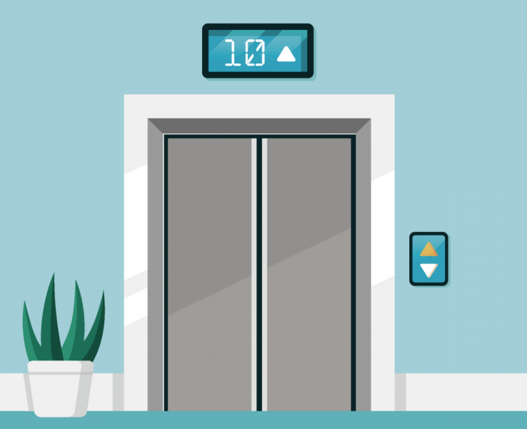


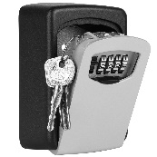
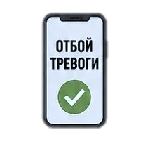
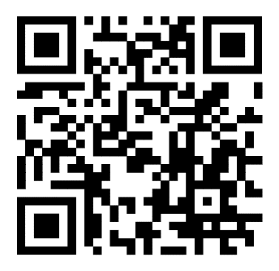


ВОЗДУШНАЯ ОПАСНОСТЬ
КАК ДЕЙСТВОВАТЬ ЖИТЕЛЯМ МНОГОКВАРТИРНОГО ДОМА?
СИГНАЛ «ВНИМАНИЕ ВСЕМ!» −
это предупредительный сигнал об опасности
Услышав сирену или звуковой сигнал,
ДЕЙСТВУЙТЕ БЕЗ ПАНИКИ!
1
ИЗУЧИТЕ ИНСТРУКЦИИ
2
ПОЛУЧИТЕ ИНФОРМАЦИЮ
3
ОТКЛЮЧИТЕ ОБОРУДОВАНИЕ
4
ВОЗЬМИТЕ НЕОБХОДИМОЕ
Ознакомьтесь
с инструкциями, подготовленными МЧС, чтобы быть готовыми
к опасной ситуации
Услышав сигнал тревоги откройте домовой чат
в МАКС и канал «РСЧС Свердловская область», чтобы узнать подробности
Если имеется возможность, отключите в квартире газ, свет, воду
Держите под рукой документы, телефон, воду, аптечку и необходимые вещи
5
НАЙДИТЕ БЕЗОПАСНОЕ МЕСТО
6
НЕ ПОЛЬЗУЙТЕСЬ ЛИФТОМ
7
ПОЛУЧИТЕ КЛЮЧИ ОТ ПОДВАЛА
8
ДОЖДИТЕСЬ ОТБОЯ ТРЕВОГИ
Перейдите в помещение без окон: в коридор, прихожую, ванную комнату, кладовую, подвал или паркинг
Спускайтесь в укрытие
по лестнице
Для входа в подвал/паркинг получите ключи от подвала
Возвращайтесь
к повседневной жизни только после сообщения
об отбое тревоги
ВАЖНО ДЛЯ ЖИТЕЛЕЙ ДОМА ПО АДРЕСУ:
ПОДПИШИТЕСЬ, ЧТОБЫ БЫТЬ В КУРСЕ
г. Екатеринбург, ул. Малышева, д. 101
Место для указания информации
(Ближайшее укрытие в подвале дома
Ключи от подвала хранятся у собственника квартиры № 1 (размещены в сейфе у подвала)
Код от сейфа будет направлен незамедлительно в домовой чат в МАКС)
Домовой чат
вашего дома в МАКС
Канал «РСЧС Свердловская область»
Место для
QR-кода
ВАША БЕЗОПАСНОСТЬ – В ВАШИХ ДЕЙСТВИЯХ! БЕРЕГИТЕ СЕБЯ И СВОИХ БЛИЗКИХ!
Не снимайте и не выкладывайте работу ПВО и последствия атак
112
Единый номер
экстренных служб
Сообщайте в экстренную службу только о реальных опасностях. Линии должны быть свободны для тех, кому нужна помощь.

Slide 2

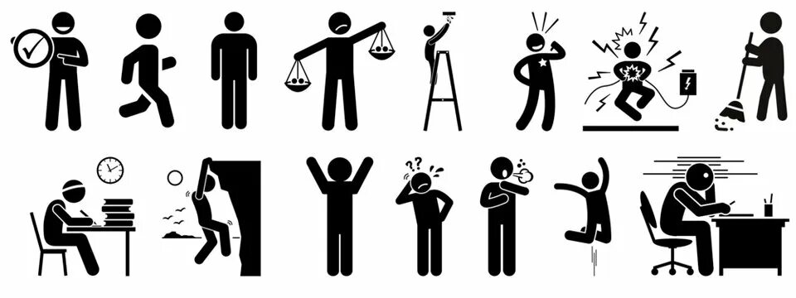




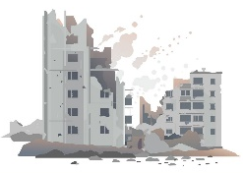



ВОЗДУШНАЯ ОПАСНОСТЬ
ПРАВИЛА ПРЕБЫВАНИЯ В УКРЫТИИ
СИГНАЛ «ВНИМАНИЕ ВСЕМ!» −
это предупредительный сигнал об опасности
Услышав сирену или звуковой сигнал,
ДЕЙСТВУЙТЕ БЕЗ ПАНИКИ!
1
СОХРАНЯЙТЕ СПОКОЙСТВИЕ
И ПОРЯДОК
2
ПРЕСЕКАЙТЕ
ПАНИКУ
3
СОБЛЮДАЙТЕ ТЕХНИКУ БЕЗОПАСНОСТИ
4
НЕ ТРОГАЙТЕ ОБОРУДОВАНИЕ
Будьте на месте, выполняйте распоряжения дежурных, поддерживайте чистоту и порядок, помогайте нуждающимся
В случае отключения освещения оставайтесь
на месте и ждите распоряжений старшего
по укрытию
Не курите,
не употребляйте спиртные напитки, не шумите,
не ходите без надобности
по помещению
Не выключайте освещение
и оборудование, не входите в технические помещения, не прикасайтесь
к инженерным коммуникациям
5
ОРГАНИЗУЙТЕ БЫТ
6
БУДЬТЕ ОСТОРОЖНЫ
7
ОКАЗЫВАЙТЕ ПОМОЩЬ
8
НЕ ТОРОПИТЕСЬ
Собирайте мусор
в контейнеры. Проводите уборку помещений не менее двух раз в сутки
При пользовании источниками света
с открытым пламенем (свечи, керосиновые лампы) ставьте их ближе
к вытяжным отверстиям
При частичных разрушениях или завале выходов ожидайте указаний старшего по укрытию, оказывайте помощь в разборе завалов
Выходите только по команде старшего по укрытию после отбоя тревоги или при аварийной угрозе. Сначала эвакуируются пострадавшие, затем дети, пожилые
и все остальные
ЗАПРЕЩЕНО БРАТЬ С СОБОЙ СПИРТНОЕ,
ТАБАЧНЫЕ ИЗДЕЛИЯ, ВЗРЫВООПАСНЫЕ
И ЛЕГКОВОСПЛАМЕНЯЮЩИЕСЯ ВЕЩЕСТВА,
ДОМАШНИХ ЖИВОТНЫХ И ГРОМОЗДКИЕ ВЕЩИ
Канал «РСЧС Свердловская область»
ВАША БЕЗОПАСНОСТЬ – В ВАШИХ ДЕЙСТВИЯХ! БЕРЕГИТЕ СЕБЯ И СВОИХ БЛИЗКИХ!
Не снимайте и не выкладывайте работу ПВО и последствия атак
112
Единый номер
экстренных служб
Сообщайте в экстренную службу только о реальных опасностях. Линии должны быть свободны для тех, кому нужна помощь.

Slide 3
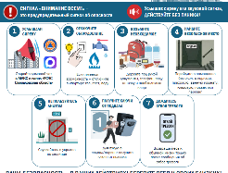


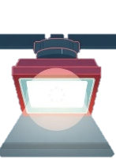



ВОЗДУШНАЯ ОПАСНОСТЬ
ЧТО ДЕЛАТЬ УПРАВЛЯЮЩЕЙ ОРГАНИЗАЦИИ?
СИГНАЛ «ВНИМАНИЕ ВСЕМ!» −
это предупредительный сигнал об опасности
Услышав сирену или звуковой сигнал,
ДЕЙСТВУЙТЕ БЕЗ ПАНИКИ!
1
БУДЬТЕ ГОТОВЫ К ОПАСНОСТИ
2
ПОДГОТОВЬТЕ ЗОНУ ЭВАКУАЦИИ
3
РАЗМЕСТИТЕ ПАМЯТКИ В УКРЫТИИ
4
ОПОВЕСТИТЕ ЖИТЕЛЕЙ
Назначьте ответственных
за оповещение жителей, актуализируйте контакты, настройте домовой чат
в МАКС и канал «РСЧС Свердловская область»
Определите место укрытия. Проведите его обследование, определите потребность в дооборудовании, поддерживайте чистоту
Разместите памятку
в подвале/паркинге,
на информационном стенде, направьте
в домовой чат
При получении сигнала тревоги направьте
в домовой чат заранее подготовленное сообщение о тревоге
5
ОТКЛЮЧИТЕ ЛИФТЫ
6
ОБЕСПЕЧЬТЕ ДОСТУП К УКРЫТИЮ
7
ПОДДЕРЖИВАЙТЕСВЯЗЬ
8
ПРОВЕДИТЕ АНАЛИЗ ДЕЙСТВИЙ
Отключите лифты, включите аварийное освещение
Определите заранее способ открытия подземных помещений
и хранения ключей
Отслеживайте сообщения жителей в домовом чате, фиксируйте запросы
о помощи, информируйте 112
После тревоги проведите анализ действий, обновите реестр контактов, устраните выявленные недочеты
ПРИ АТАКЕ НА ВАШ ДОМ:
Канал «РСЧС Свердловская область»
ИНФОРМИРУЙТЕ МЧС (112)
ВЫЗОВИТЕ ГРО (ПРИ НАЛИЧИИ ГАЗА В ДОМЕ)
ОБЕСПЕЧЬТЕ ВЫЕЗД АДС ДЛЯ ОТКЛЮЧЕНИЯ КОММУНАЛЬНЫХ УСЛУГ И СОПРОВОЖДЕНИЯ СОБСТВЕННИКОВ В ЗОНУ УКРЫТИЯ
ОПОВЕСТИТЕ ЖИТЕЛЕЙ ДОМА
СООБЩИТЕ ОРГАНАМ ВЛАСТИ (ОМС, ГЖИ, иные)
ВАША БЕЗОПАСНОСТЬ – В ВАШИХ ДЕЙСТВИЯХ! БЕРЕГИТЕ СЕБЯ И СВОИХ БЛИЗКИХ!
Не снимайте и не выкладывайте работу ПВО и последствия атак
112
Единый номер
экстренных служб
Сообщайте в экстренную службу только о реальных опасностях. Линии должны быть свободны для тех, кому нужна помощь.

